Slide 1
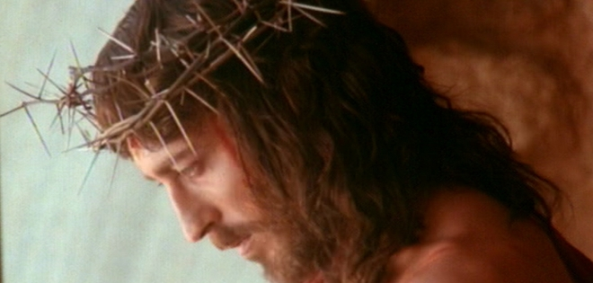
TEMARIO 1º ESO

Slide 2
ESQUEMA
I.-LOS EVANGELIOS
II.-LA IGLESIA CONTINUA LA OBRA DE JESÚS
III.-PRESENCIA DE CRISTO HOY
IV.-EL ESPÍRITU SANTO

Slide 3
LOS EVANGELIOS

Slide 4
LOS EVANGELIOS

Slide 5
LOS EVANGELIOS

Slide 6
LOS EVANGELIOS

Slide 7
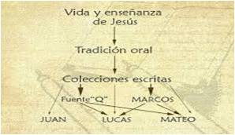
LOS EVANGELIOS

Slide 8
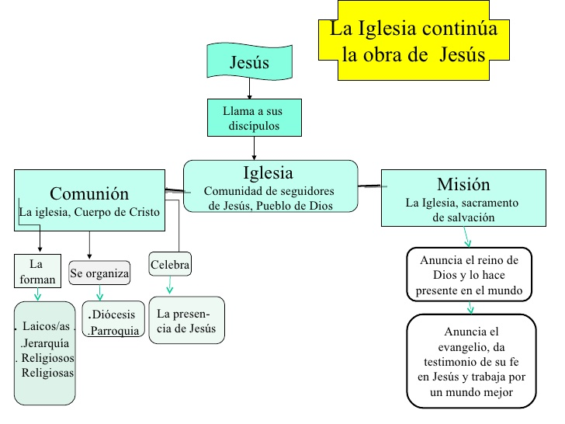
IGLESIA CONTINUA LA OBRA DE JESÚS

Slide 9
PRESENCIA DE CRISTO HOY

Slide 10
PRESENCIA DE CRISTO HOY

Slide 11
PRESENCIA DE CRISTO HOY

Slide 12
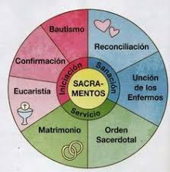
PRESENCIA DE CRISTO HOY

Slide 13
EL ESPÍRITU SANTO

Slide 14
EL ESPÍRITU SANTO

Slide 15
EL ESPÍRITU SANTO

Slide 16
EL ESPÍRITU SANTO

